Slide 1
Разработка программного обеспечения управления интернет-рекламой
ФГБОУ ВПО «Саратовский Государственный Технический Университет имени Гагарина Ю. А.»
Кафедра «Прикладные Информационные Технологии»
Выполнил: студент группы ИСТ-51
Игнатченко Тимур Станиславович
Дипломный руководитель: Шварц А. Ю.

Slide 2
Существующая проблема
На этапе становления бизнеса и в условиях конкуренции необходимо захватить внимание клиента при первом его контакте с Вашим контентом в сети интернет. Для привлечения клиента, следует наглядно и быстро показать преимущества продукта, услуги или компании в целом. Наиболее мощным инструментом для привлечения внимания клиента и взаимодействия с ним является интерактивная презентация.
Однако, изготовление качественной интерактивной презентации в студии дизайна требует вложения больших средств и времени и наличия людей с соответствующими навыками. Что касается обычных презентаций, то они не позволяют взаимодействовать с пользователем.

Slide 3
Предлагаемое решение
Эти проблемы решает сервис для создания интерактивных презентаций. Сервис позволит:
Создать интерактивную презентацию продукта и разместить в сети интернет
Интегрировать презентацию с сайтом
Встроить в презентацию форму обратной связи
Отследить сценарий поведения пользователя
Произвести A/B тестирование для увеличения эффективности презентации
Преобразовать презентацию к стандартам видеорекламы для проведения рекламный кампаний
Собирать данные пользователей для оптимизации рекламной кампании и увеличения конверсии

Slide 4
Составляющие презентации
Видео
Ссылки
Внутренние
Внешние
Формы
Текст

Slide 5
Взаимодействие с хостинг сайтами
Типы интерфейсов
VPAID
SafeFrame
MRAID
Хостинг
Преобразование к интерфейсу хостинга
Видеоролик
Интерфейс системы

Slide 6
Взаимодействие с хостинг сайтами-2
Определение типа устройства пользователя
Ноутбук или ПК
Мобильное устройство
Преобразование к VPAID
Преобразование к MRAID
Взаимодействие с элементами хостинг сайта (баннером на странице)
Преобразование к SaveFrame
Преобразование может осуществляться «на лету» в рамках одной сессии

Slide 7
Взаимодействие с хостинг сайтами -3
Запрос видео
Хостинг сайт
Сервер приложения
Ответ в формате хостинг сайте (VAST или VMAP)
VPAID/SafeFrame/MRAID
Адаптер
Видео
Статистика, предоставляема хостинг сайтом

Slide 8
Сбор статистики
Рекламное видео
Сессия
Сессия
Активность 2
Клик
Тип клика
Активность 1
Активность 2
Время
Выход
Пауза
Взаимодействие с элементами
Активность 1
Получение информации от браузера пользователя
ID Перехода

Slide 9
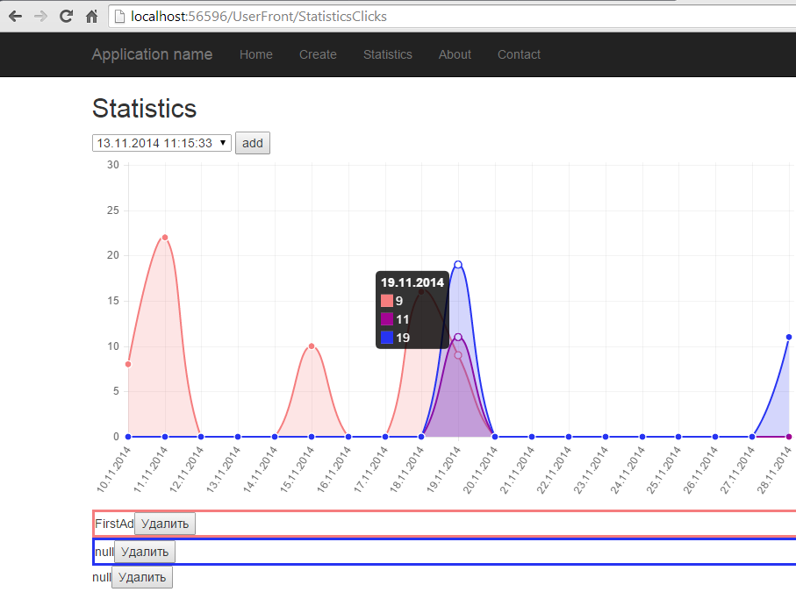

Slide 10
A/B тестирование
Видеоролик 1
Видеоролик 1a
Измерение разницы
Сходные элементы
Отличающиеся элементы
Сбор статистики
Сбор статистики

Slide 11
Что сделано
Спроектирована БД
Что будет сделано
Преобразование к интерфейсам хостинг-сайтов
Сбор статистики
Внедрение рекламы в сторонний сайт
Вывод статистики по кликам в виде графика
Взаимодействие презентации с функционалом хостинг-сайта
Система отчетов
А/B тестирование

Slide 12
Спасибо за внимание

